Slide 1
Собствена помощна библиотека
Задачи към S01

Slide 2
Рефакторинг

Slide 3
Задача №1
Подготовка на средата
В работна директория свалете последния пример от лекция №2 (Example 0207)
Изберете си подходящ текстов редактор, с който да гледате изходния код (да не е MSWord!)
Изберете си подходящ браузер, с който да виждате правилно изпълнението на примера

Slide 4
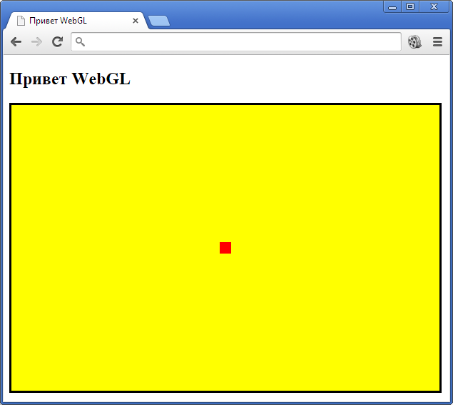
Файлове

Slide 5
Задача №2
Идея
Инициализирането на WebGL се прави еднократно
Добре е тази функционалност да се изнесе в библиотека
Задача
Изнесете във външен файл webgl-fmi.js функция getContex, която връща новосъздаден контекст
Идентификаторът на canvas да е параметър
Изпробвайте библиотеката и функцията

Slide 6
Файлове

Slide 7
Задача №3
Задача
Изнесете в webgl-fmi.js функция getShader, която връща готов и компилиран шейдър
Изнесете и функция getProgram, която връща използваема GLSL програма с два шейдъра
Програмата и контекста да се запомнят в глобални променливи

Slide 8
Файлове

Slide 9
Експерименти

Slide 10
Задача №4
Задача
Сменете цвета на фона и на точката: фонът да е червен, а точката да е жълта

Slide 11
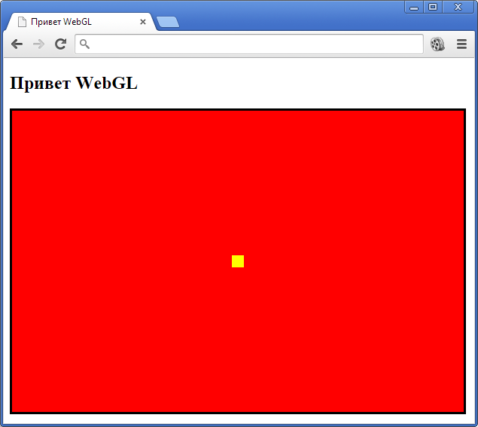
Файлове

Slide 12
Задача №5
Идея
В момента не знаем каква е координатната система на екрана, затова нека да експериментираме и да проверим каква е видимата зона
Задача
Чрез промяна на координатите на нарисуваната точка установете експериментално какъв диапазон от равнината XY попада в графичното поле

Slide 13

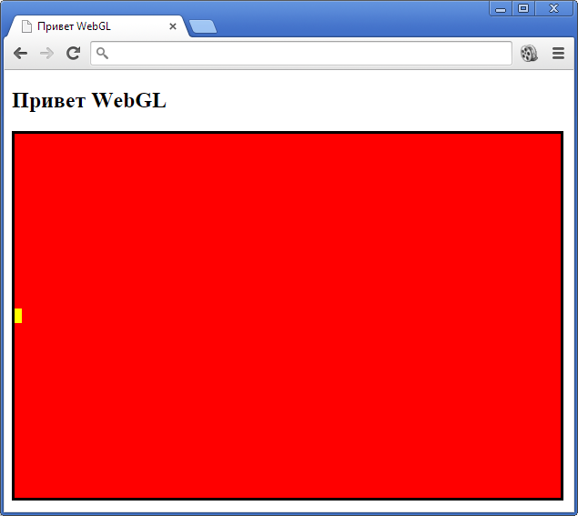


Файлове

Slide 14
Дебъгване

Slide 15
Задача №6
Идея
Грешки в приложения на WebGL могат да бъдат трудно откриваеми, особено за начинаещи
Задача
В предложената програма има две грешки
Едната е, че съобщението за грешка не показва правилния текст (т.е. такъв, който би помогнал)
Другата грешка предизвиква самото съобщение
Оправете първо първата грешка и чак като се уверите, че е оправена, оправете и втората

Slide 16
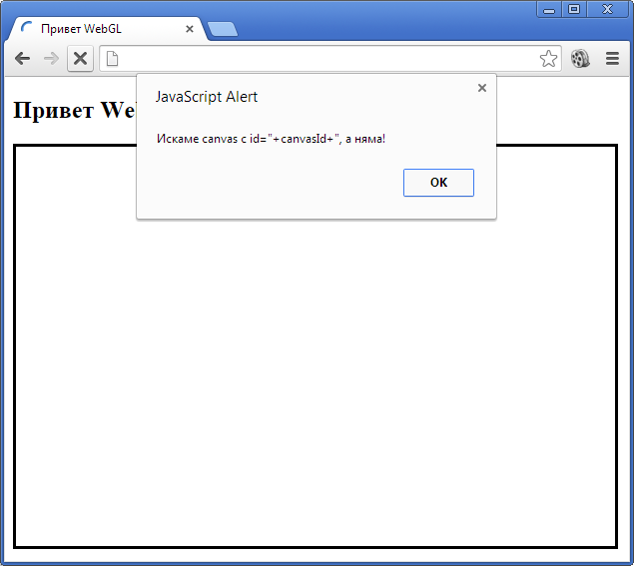
Файлове

Slide 17
Задача №7
Задача
В предложената програма има грешка
Съобщението, което излиза, като че ли няма пряка връзка със самия проблем
Открийте и поправете грешката

Slide 18
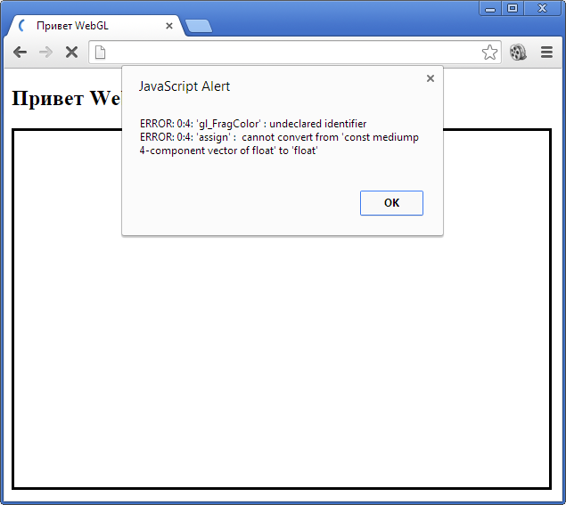
Файлове

Slide 19
Задача №8
Задача
Предложената програма би трябвало да нарисува черна точка на червен фон
За съжаление, показва се бяла точка или изобщо не се показва точка
Защо? Как да се оправи?

Slide 20
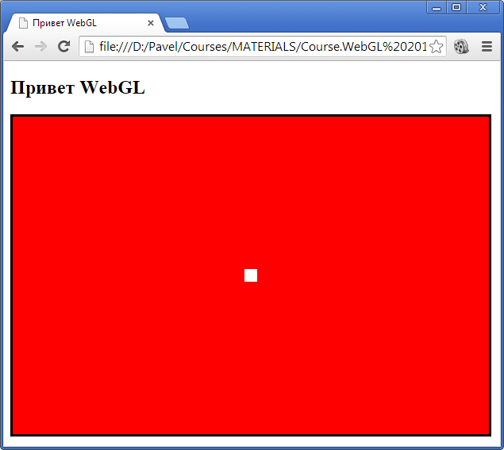
Файлове

Slide 21
Задача №9
Задача
Опитвате се да направите малка зелена точка от 1 пиксел на бял фон
Програмата, естествено, показва бял фон, но дава грешка
Оправете я

Slide 22
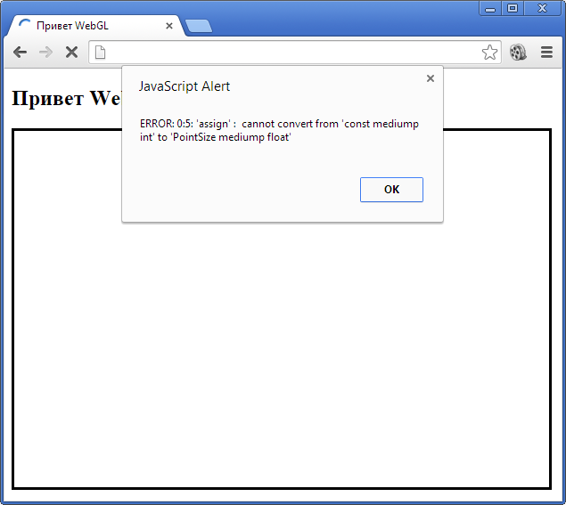
Файлове

Slide 23
Край

